Slide 1
IOT 스마트홈
냉난방 가전 보안

Slide 2
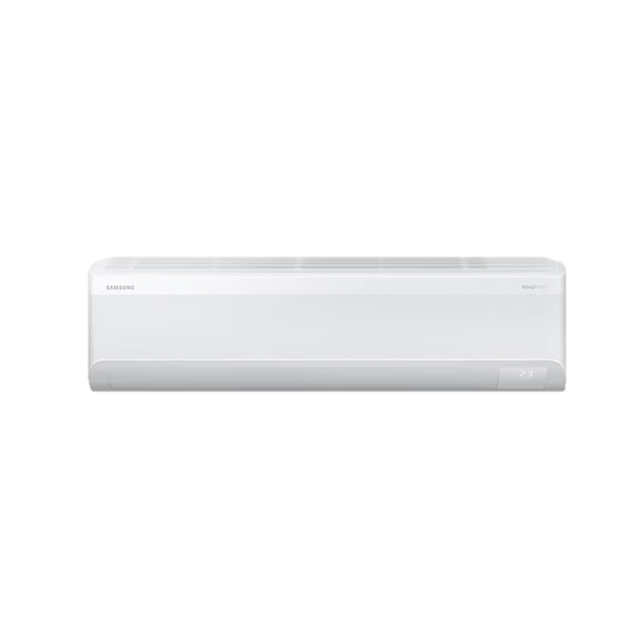
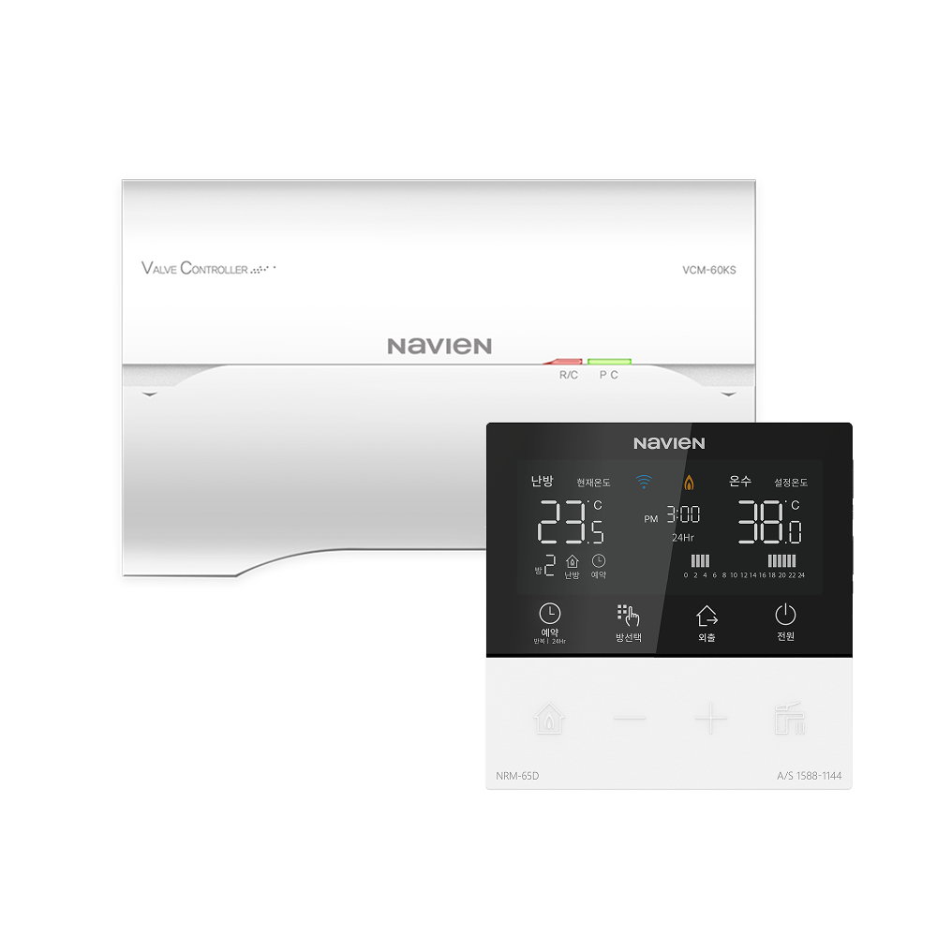
스마트 냉난방
에어컨
온도 센서 및 습도 센서를 이용하여 현제 온도에 따른 바람 세기와 목표 온도를 설정하고,
사용자에 패턴에 맞추어 에어컨을 자동으로 키는 등의 기능이 있음
보일러
온도 센서 및 습도 센서를 이용하여 현제 온도에 따른 전력을 사용하고,
문제가 있을 시 사용자한테 알림
마찬가지로 사용자의 패턴에 맞추어 자동으로 키고 끄는 기능이 있음

Slide 3
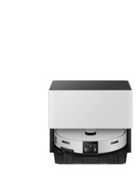
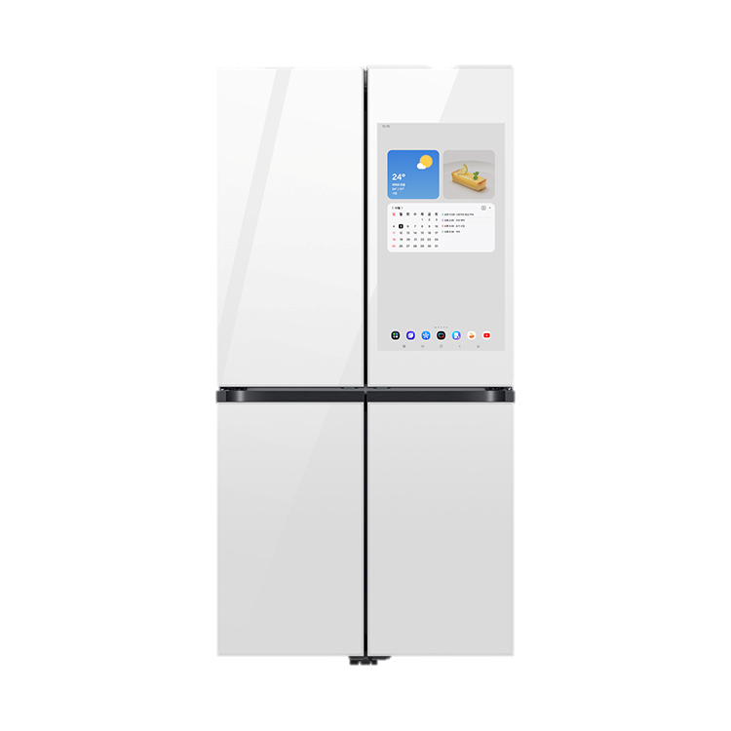
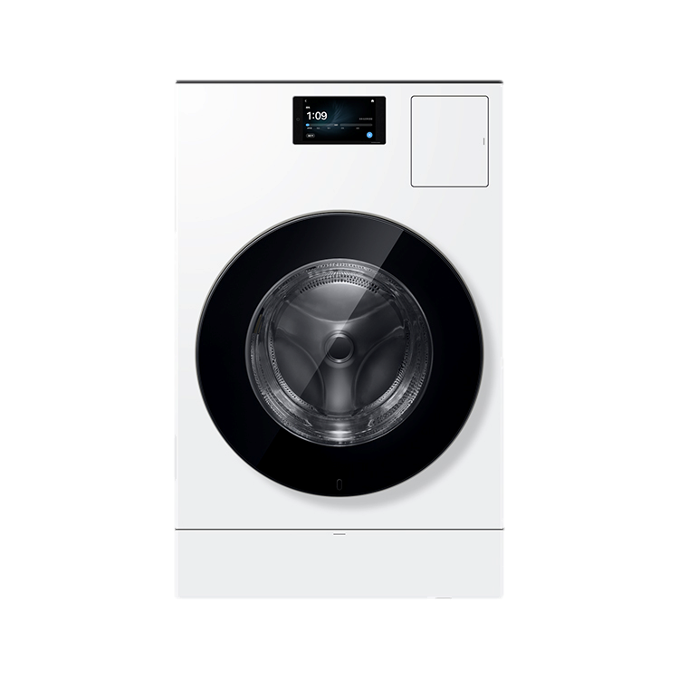
스마트 가전
로봇 청소기
LiDAR을 이용하여
주변 물체를 인식하고 사용자가 설정한 시간에 맞추어 청소함
스마트 세탁기
무게감지 센서 및 탁도 센서 등을 이용하여, 세탁 시 사용하는 물과 세제의 양을 조절하고 부족할 시 사용자에게 알림
스마트 냉장고
물체 감지 센서를 이용하여
냉장고에 내부에 있는 음식 식별하고,
그 음식에 맞는 레시피를 찾음

Slide 4
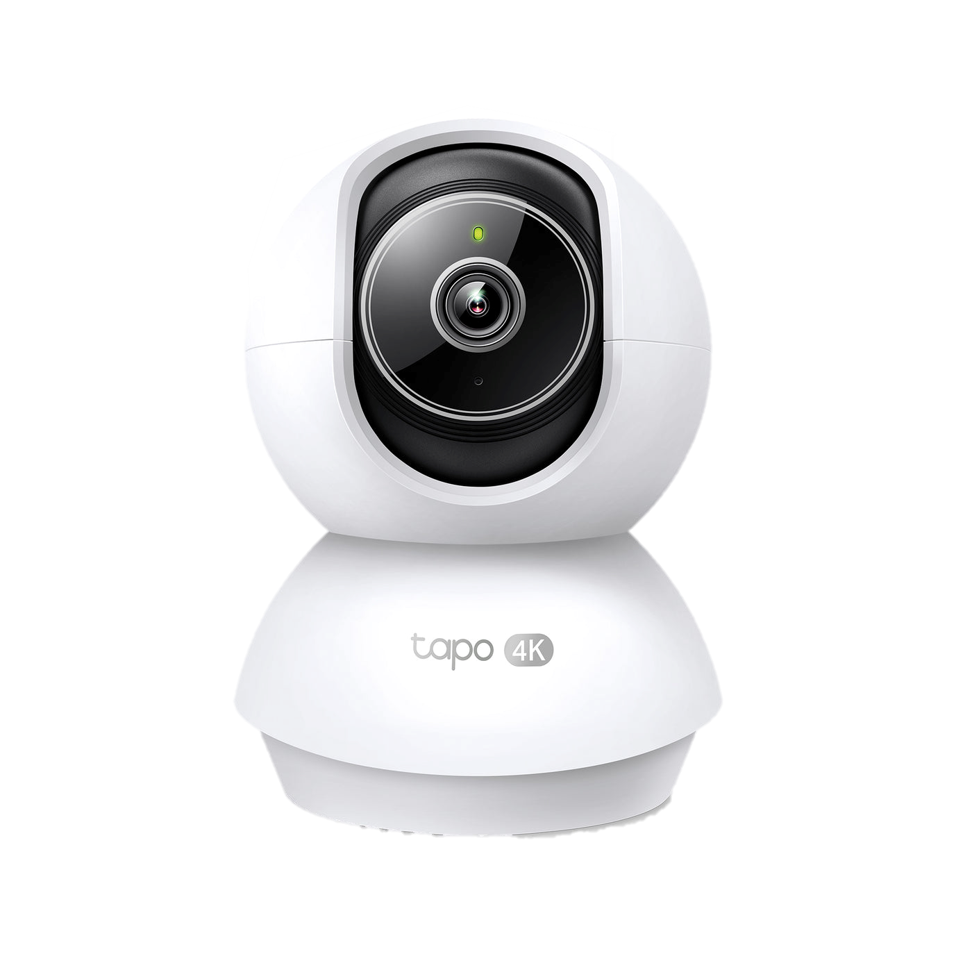
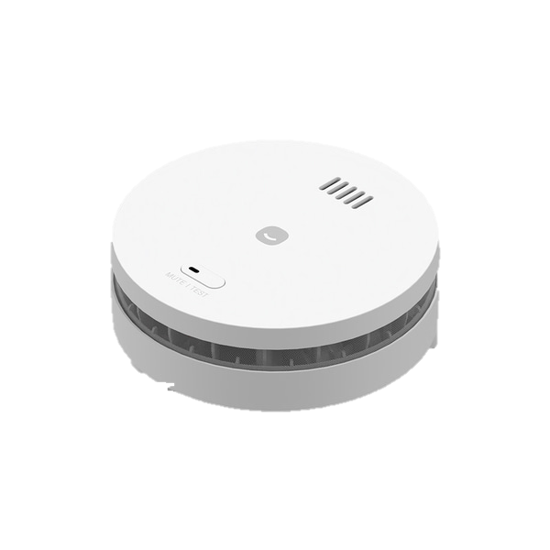
스마트 보안•안전
스마트 CCTV
물체 감지 센서를 이용하여
이용자 외의 사람이 인식될 시 핸드폰 등으로 위험을 알림
화재 경보기
물체 감지 센서를 이용하여
연기나 높은 온도가 감지될 시 핸드폰 등으로 위험을 알림

